Slide 1

Мој вртић слави рођендан
Ликовнa изложба
15.04.2019.
Крушевац

Slide 2
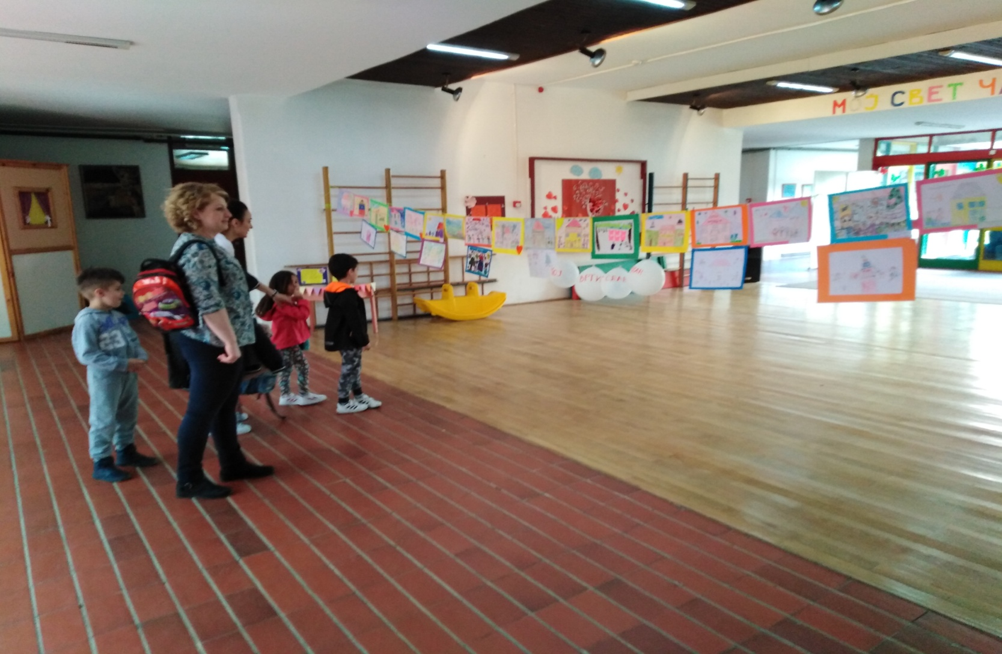
Изложба Мој вртић слави рођендан у вртићу Невен

Slide 3
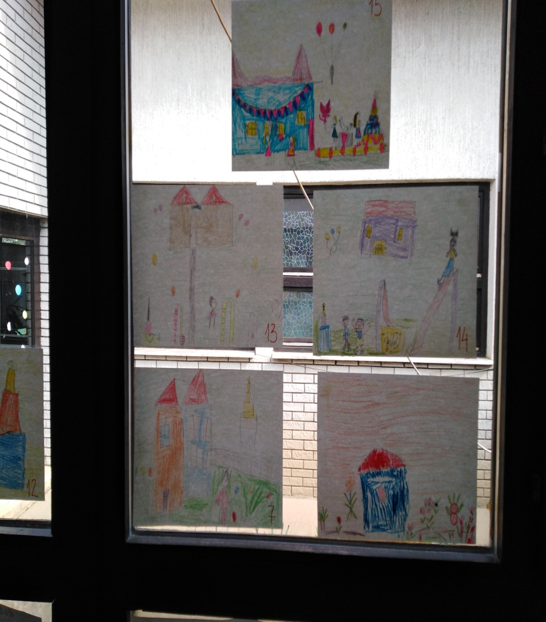
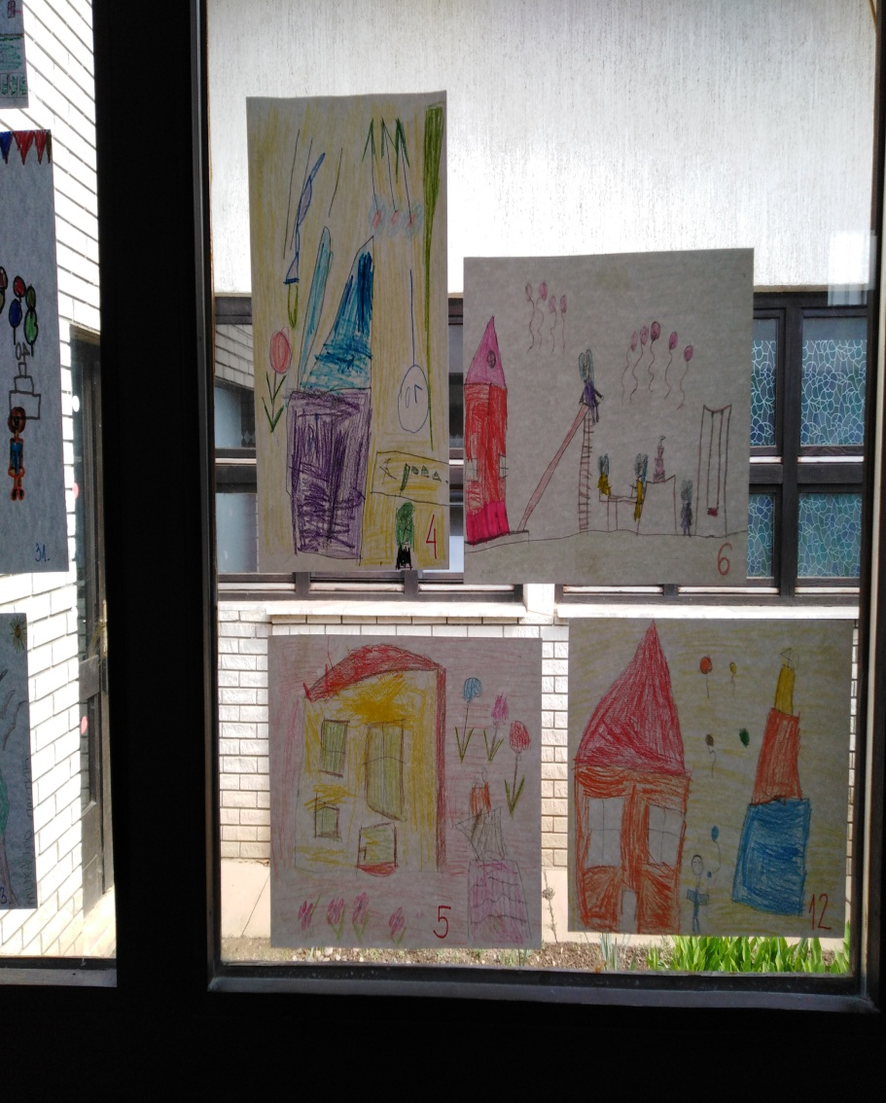
Изложба Мој вртић слави рођендан у вртићу Лабуд

Slide 4
Мој вртић слави рођендан
Данас 15.04.2019. сва деца славе рођендан свог вртића ,а како су доживела припрему рођендана најбоље показују дечји ликовни радови које сте имали прилике да видите на изложбама у свим вртићима .
Изложба дечијих радова Мој вртић слави рођендан је постављена и у позоришту, да сви наши гости виде ,шта наша деца знају,умеју и могу.
Наравно изабрали смо и наградили неке радове не умањујући лепоту других, негујући и подржавајући различитост у склоности сваког детета ка ликовном стваралаштву.
Прва награда – Вучковић Нина , припремна вас.гр.вртић Колибри
Друга награда – Нађа Делић ,припремна вас.гр.вртић Дечји клуб
Неда Милосављевић ,припремна вас.гр.вртић Пчелица
Трећа нагрда – Лана Бановић,старија вас.гр. вртић Невен
Живковић Данило ,припремна вас.гр .вртић Пчелица

Slide 5
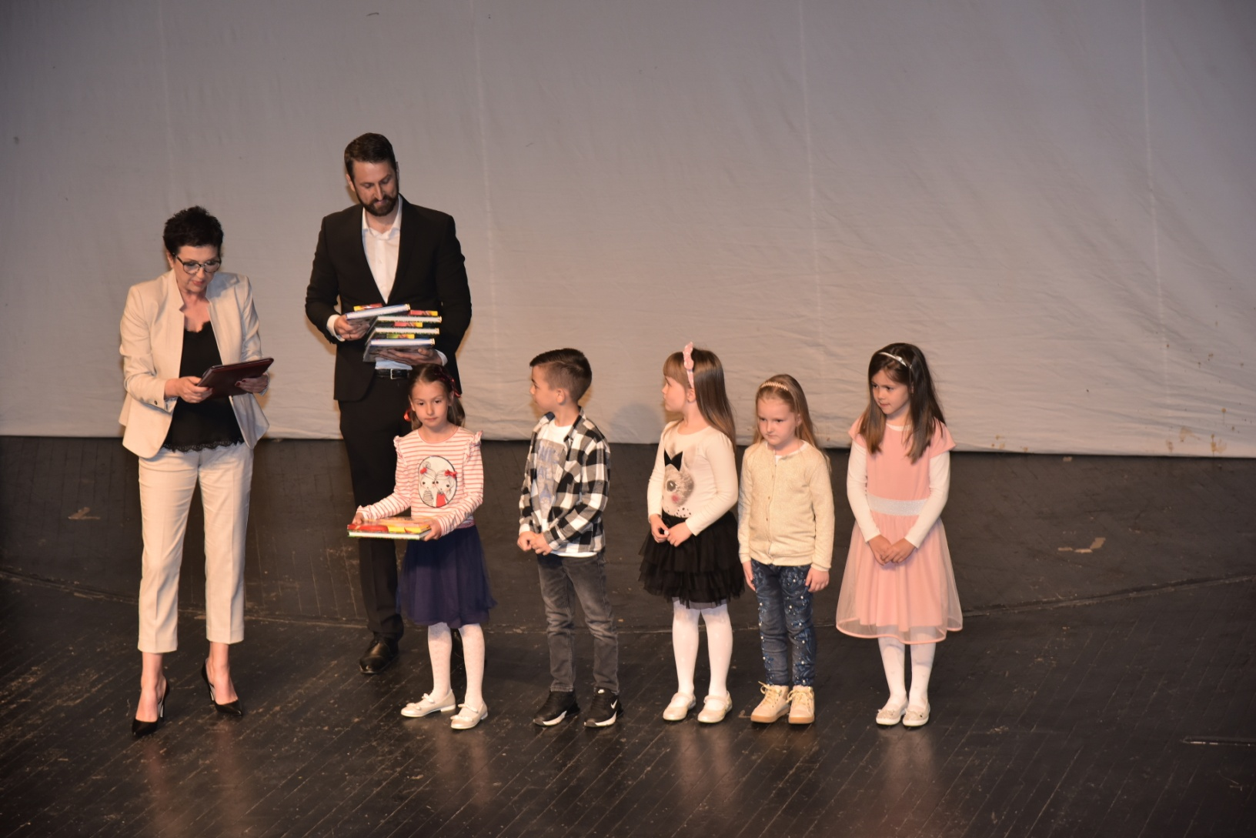
Уметници на додели награде

Slide 6
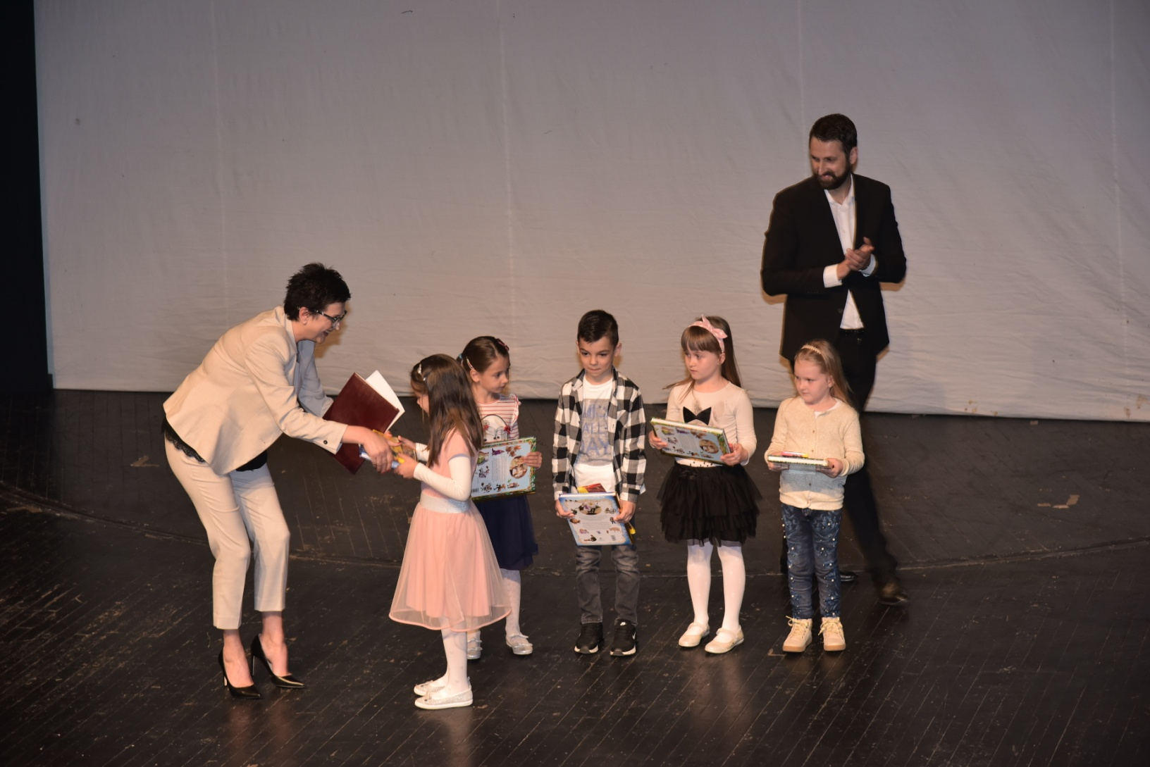
Прва награда
Вучковић Нина , припремна вас.гр.вртић Колибри

Slide 7
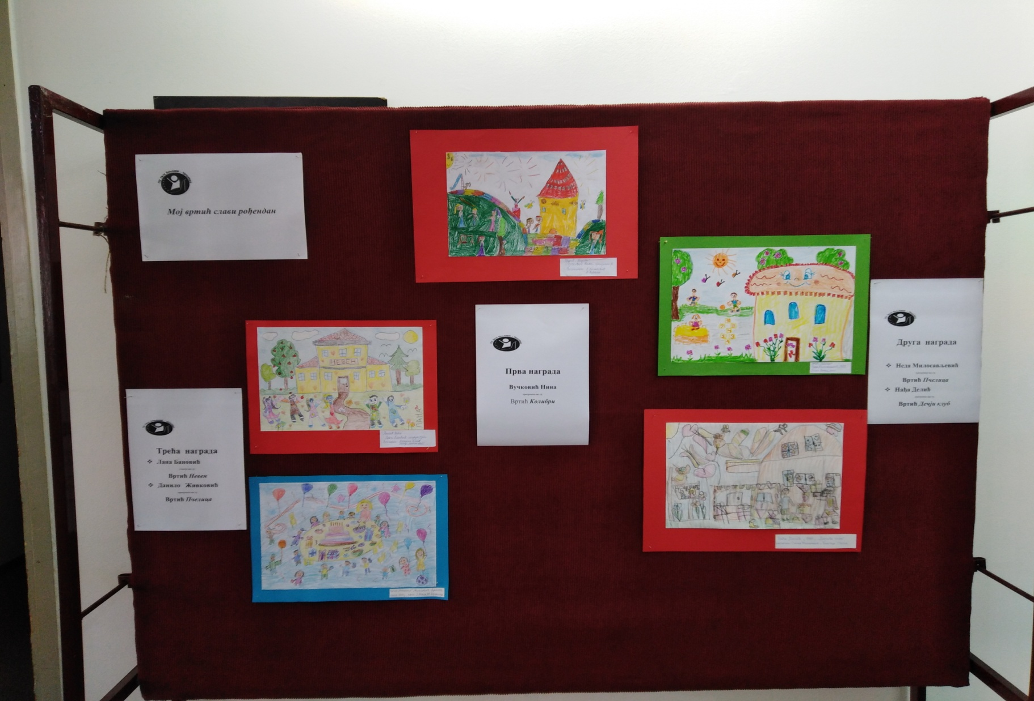
Награђени ликовни радови

Slide 8
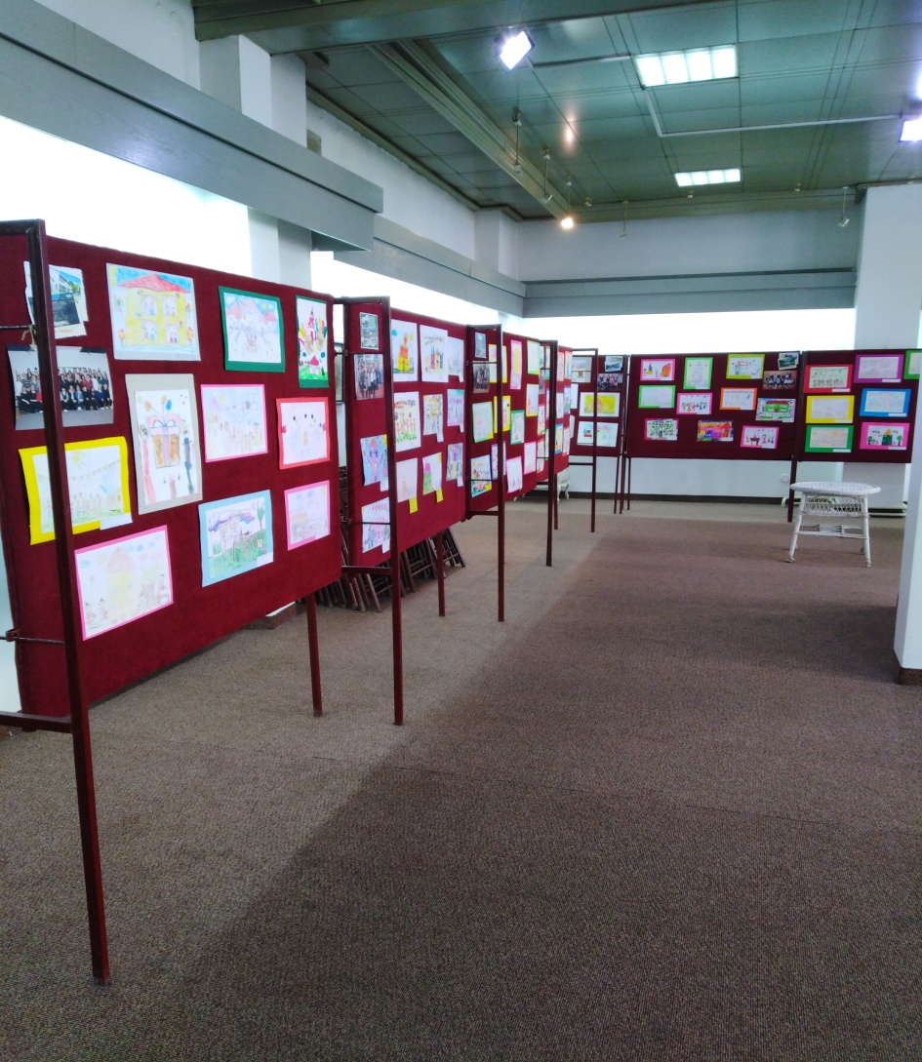
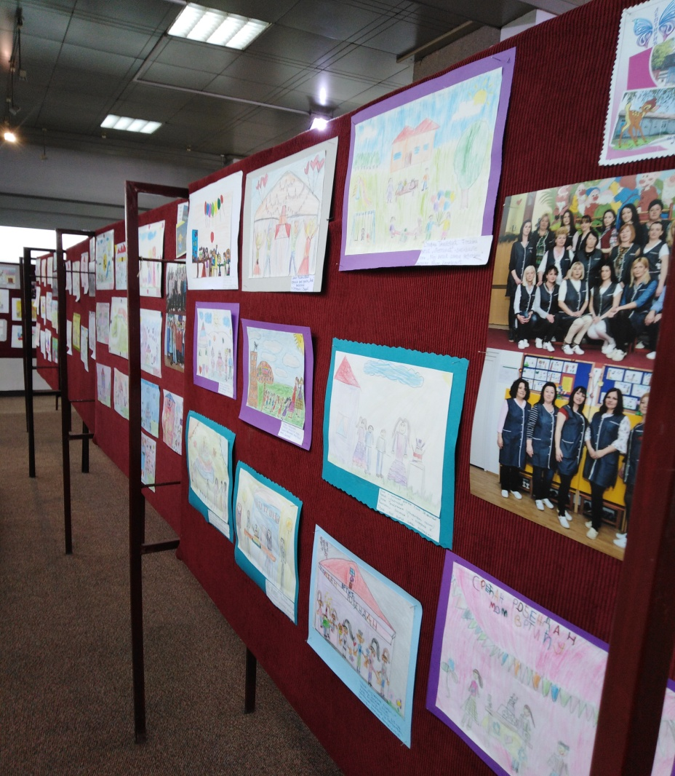
Изложба Мој вртић слави рођендан

Slide 9
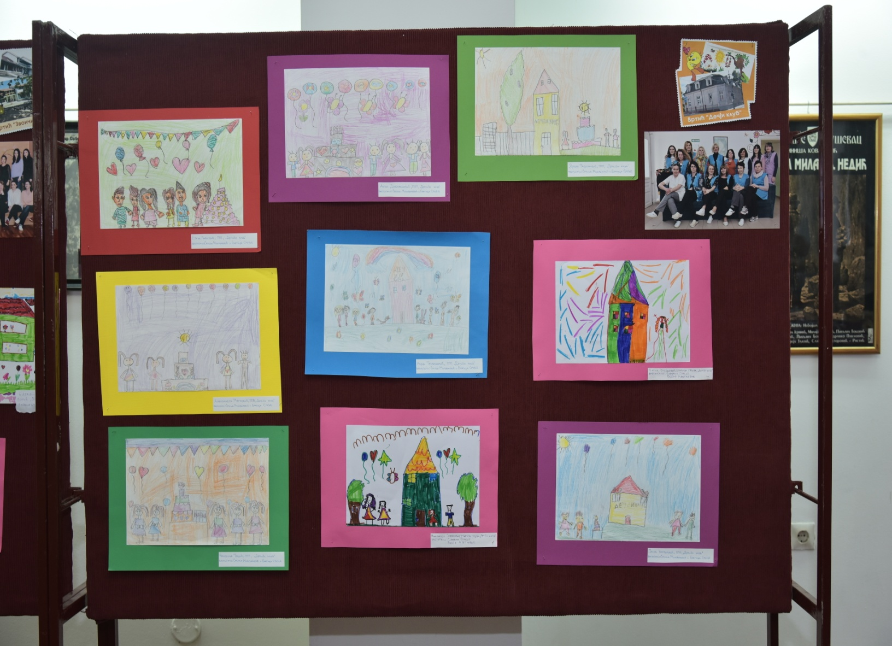

Slide 10
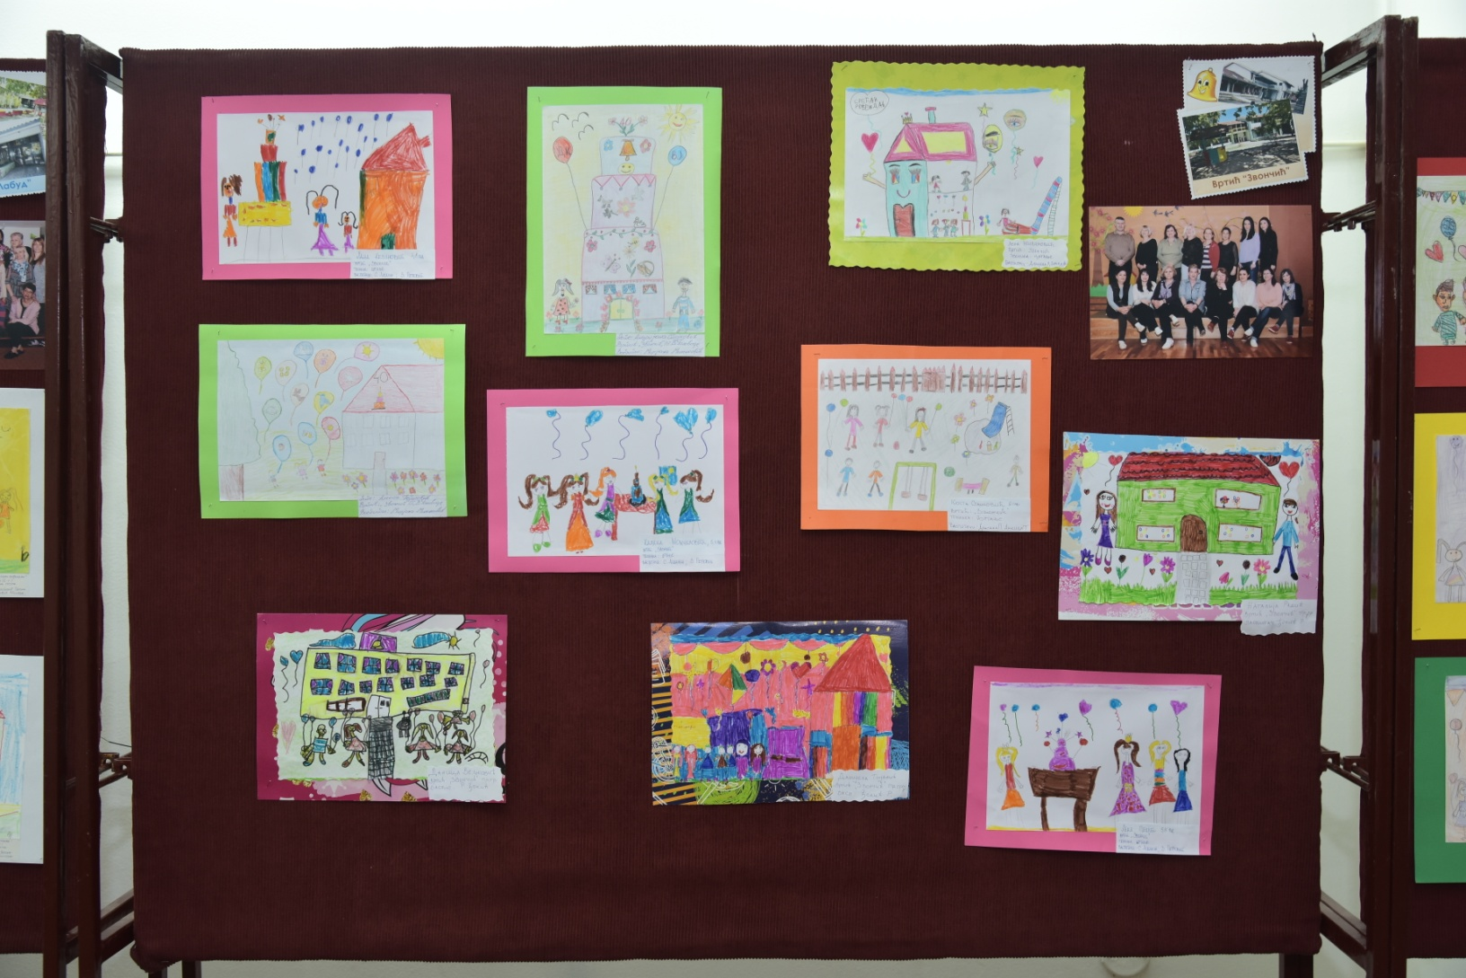

Slide 11
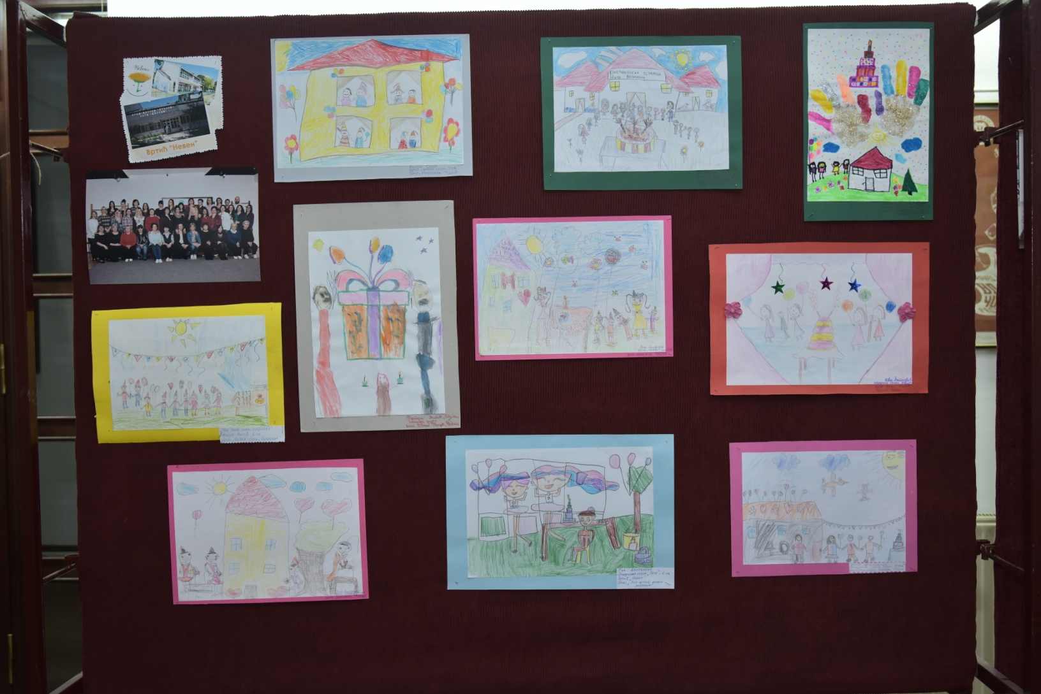

Slide 12
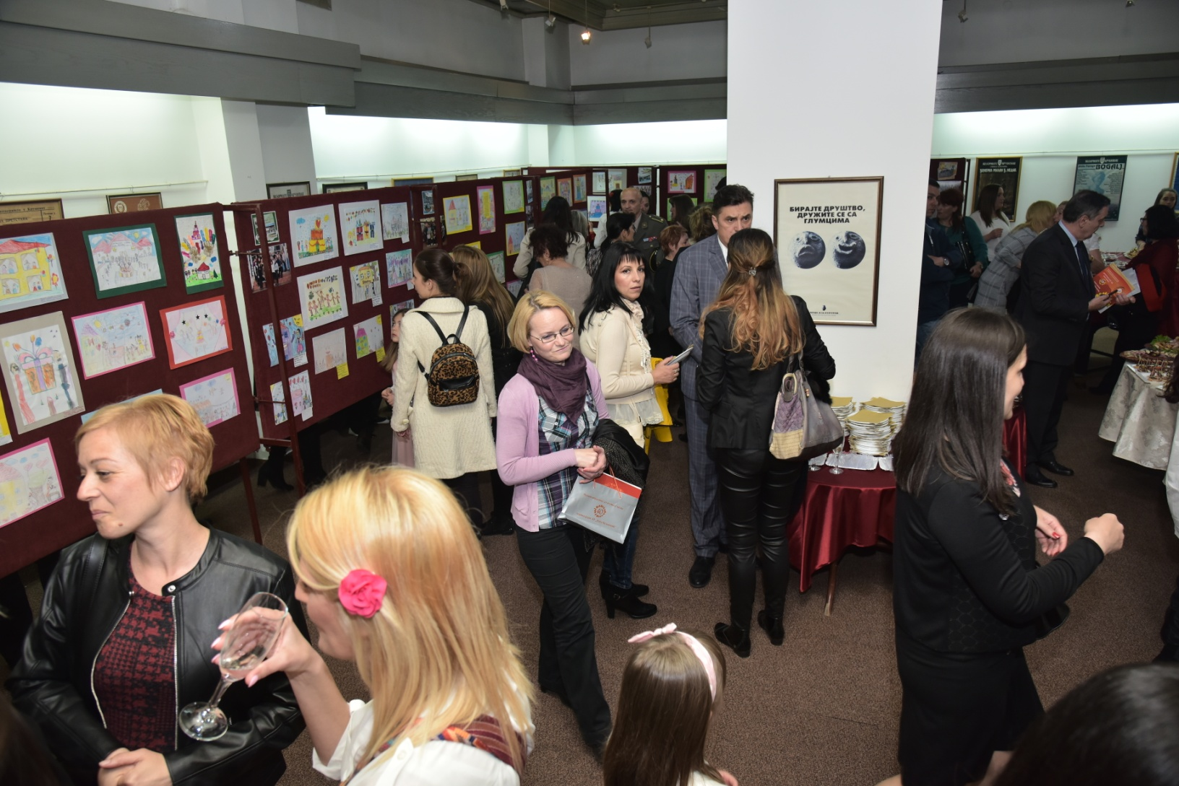
Дечје стваралаштво пружа радост

Slide 13
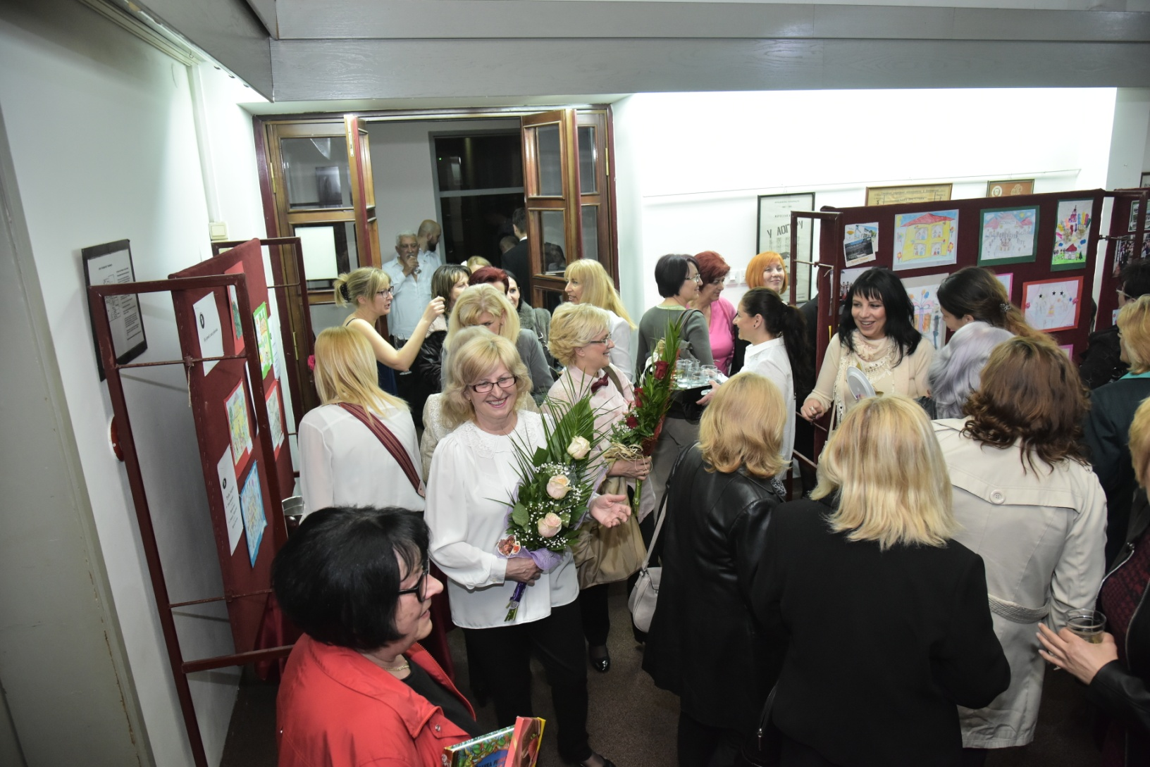
Дечје стваралаштво пружа радост

